Slide 1
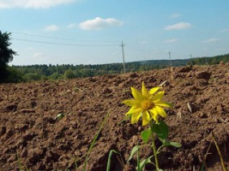
Основи ґрунтознавства та геології
ҐРУНТИ ГІРСЬКИХ ТЕРИТОРІЙ УКРАЇНИ
Тема 21

Slide 2
План
1. Українські Карпати: природні умови ґрунтоутворення, ґрунти.
2. Ґрунти Кримської гірської області.

Slide 3
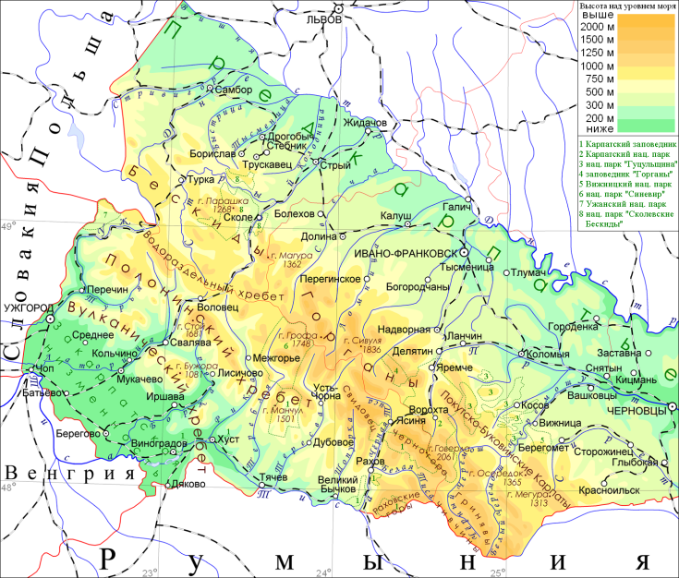
Карпатська гірська система знаходиться в суббореальному грунтово-біокліматичному поясі, помірно-континентальній області. Ця гірська країна (Українська частина) розташована на території широтної лісостепової зони і є вертикальною гірською буроземною зоною. Українські Карпати – частина Східних Карпат, мають протяжність до 200 км і ширину біля 100 км, площа провінції з передгір'ями складає ~30 тис. км кв.

Slide 4
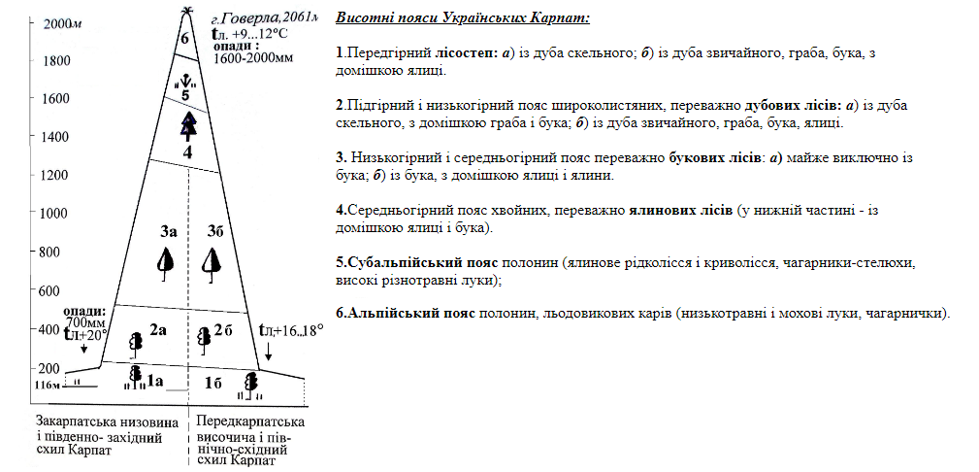
Кліматичні умови українських Карпат
Інтерактивна карта кліматичних зон України

Slide 5
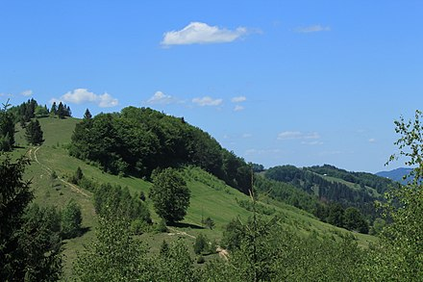
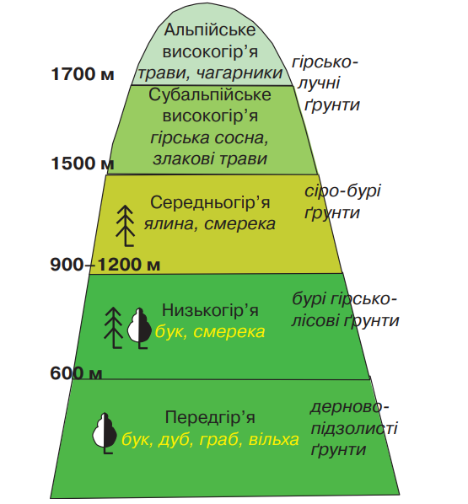
Ландшафти українських Карпат

Slide 6
Процеси ґрунтоутворення та їх характеристика
Головним процесом ґрунтоутворення є кисле буроземоутворення, а супутніми – дерновий, підзолистий, глейовий, глейово-елювіальний. Ґрунти поділяються за термічним показником (табл. 1), глибиною залягання скельної породи, оглеєності, опідзоленості.

Slide 7
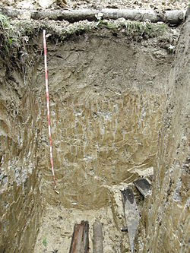
У гірсько-лісовому поясі Карпат переважають бурі лісові кислі грунти: Ho+Hq+HPmq+PQ+D; зустрічаються бурі лісові опідзолені на більш-менш вирівняних елементах рельєфу: Ho+Heq+HPmiq+PQ+D, вони переважно оглеєні; на високих рівнях утворюються дерново-торф'яні: T(HT)+HP(t)q+PQ+D; на терасах рік часто зустрічаються дерново-буроземні грунти: Ho+Hd+HPmq+PQ; на полонинах – гірсько-лугові грунти: Hd+H+HPq+PQ+D.
Найбільша кількість гумусу в гумусовому горизонті (6-10 %). Кислотність та ступінь насиченості основами бурих лісових ґрунтів залежить від географічного положення; більш кисла реакція цих ґрунтів спостерігається в південних районах.
Карта ґрунтів України
Профіль бурозему; Карпати

Slide 8
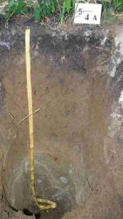
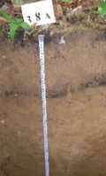
У передгірній частині Закарпаття переважно утворюються підзолисто-буроземні поверхнево-оглеєні грунти: Ho+He(gl)+PImgl+Pgl на алювіально-делювіальному суглинку. Крім них зустрічаються буроземи, в тому числі й оглеєні. На Закарпатській низовині на терасах р. Тиса, де переважають давньоалювіальні відклади, розповсюджені лугово-буроземні глейо-елювійовані грунти: Hegl+HEgl+PhGHm+PGlm+PGI(K).
Карта ґрунтів України

Slide 9
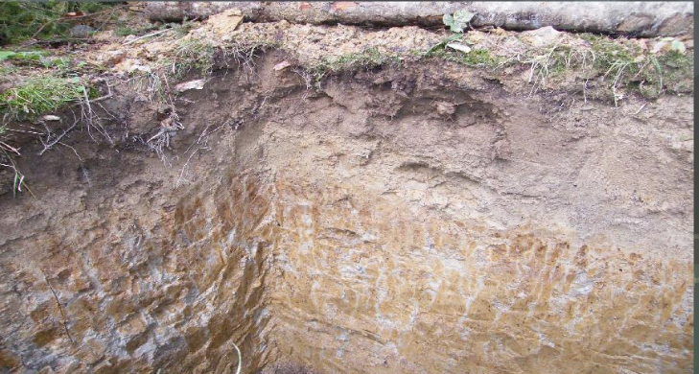
У Передкарпатті, де випадає багато опадів, панують важкі породи та безстічні або слабостічні форми рельєфу, значні площі займають бурувато-підзолисті поверхнево-оглеєні грунти: HEgl+E(h)gl+Igl+PIgl+Pgl.

Slide 10
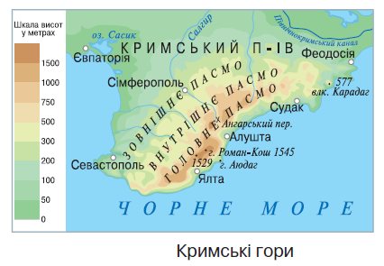
Гірська частина Криму – це три дугоподібні й паралельно розташовані гірські гряди із двома поздовжніми долинами. Висота гірських гряд знижується з півдня на північ. Висота головної гряди Кримських гір – 1540 м н.р.м., середньої – 540-550 м і третьої (північної) – 120-350 м. Долини, що їх поділяють, мають ширину від 2-3 до 15-20 км.

Slide 11
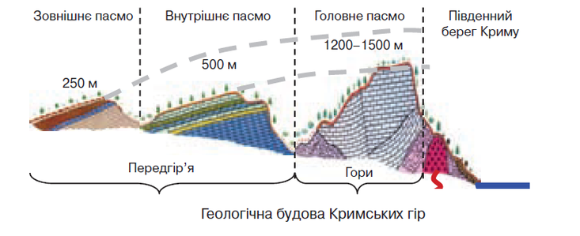
Різний рівень висот Кримських гір спричиняє мінливість клімату, рослинності й ґрунтового покриву, відповідно до принципів вертикальної зональності. Гірський Крим поділяється на три фізико-географічні області: Передгірну (степову й лісостепову), Головної гряди й Південного берегу Криму.

Slide 12
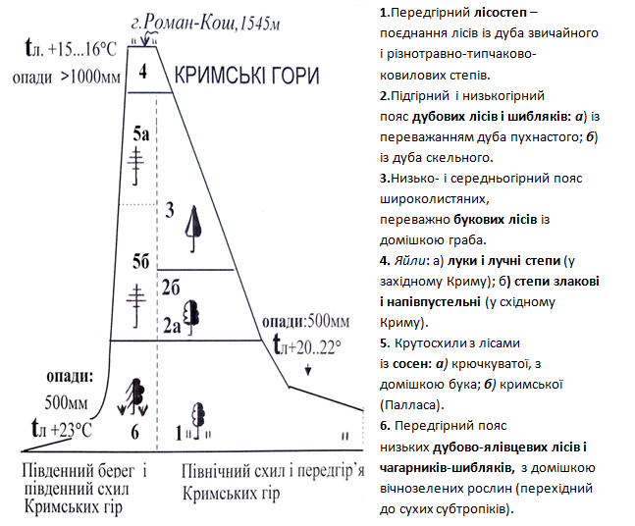
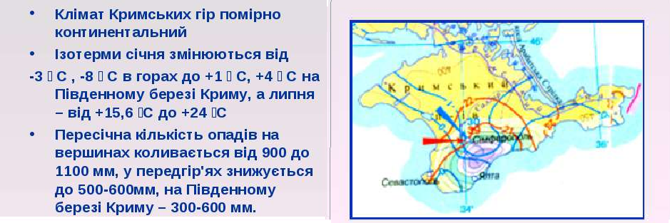
Кримські гори одержують найбільшу в країні кількість сонячної радіації – 120–127 ккал/см². 60 % припадає на пряму радіацію, особливо влітку, коли панує суха погода. Температура повітря змінюється залежно від висоти пасом. Якщо на Зовнішньому пасмі взимку –1 °С, то на Внутрішньому – –2 °С, а на Головному – –4 °С. Літні температури, відповідно, становлять +22 °С, +21 °С та +16 °С.

Slide 13
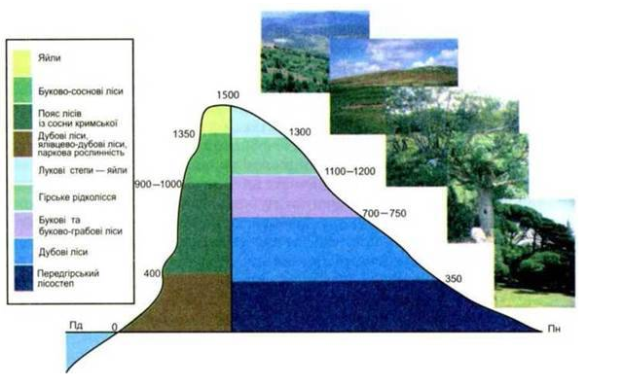
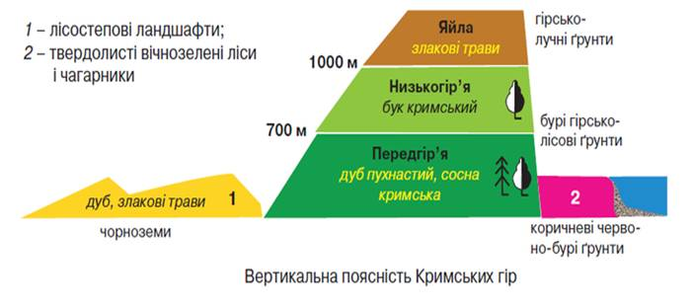
Рослинність степового передгір'я представлена трав'яними південними асоціаціями, які майже повсюдно замінені сільськогосподарськими культурами.

Slide 14
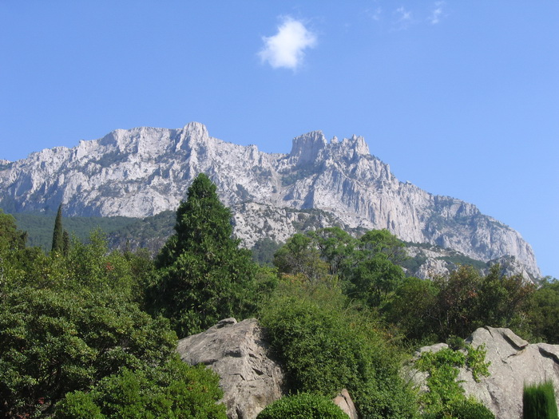
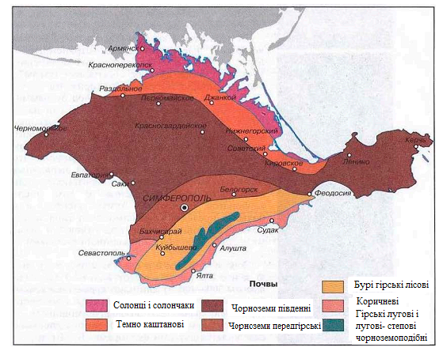
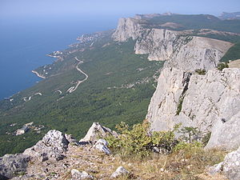
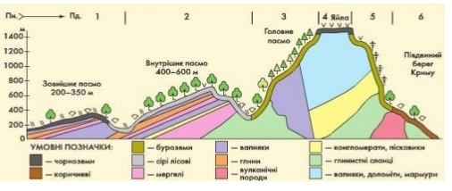

Slide 15
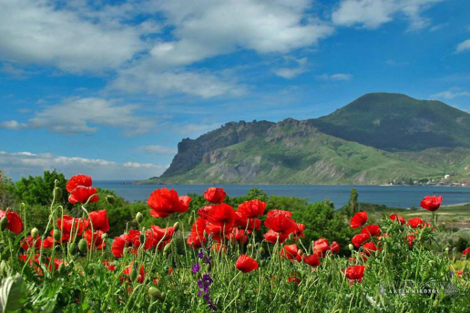
В степовому передгір'ї сформувались ґрунти чорноземного типу. Серед них переважають чорноземи звичайні міцелярно-карбонатні. їх загальна площа 513,7 тис. га, в тому числі в обробітку 230,8 тис. га. Гумусний шар глибиною до 40 см який містить до 6% гумусу, має зернисто-грудочкувату структуру, лужну реакцію.
Дерново-карбонатні гірсько-лісостепові ґрунти мають профіль глибиною до 80 см з вмістом гумусу 2,5-3,5%, рН — 7,3-7,8. Значна частина цих ґрунтів різного ступеня змитості.
У лісостеповому передгір'ї на схилах південної й південно-західної експозиції переважають сірі гірсько-лісостепові ґрунти, які сформувались на вапняках і глинистих сланцях під чагарниковою, трав'янистою рослинністю. Загальна товщина профілю цих ґрунтів 6080 см, гумусний шар 25-30 см з вмістом 3,5-6,2% гумусу, реакція слабо кисла, сума увібраних основ 27-32 мг. - екв/100 г ґрунту.
Карта ґрунтів України

Slide 16
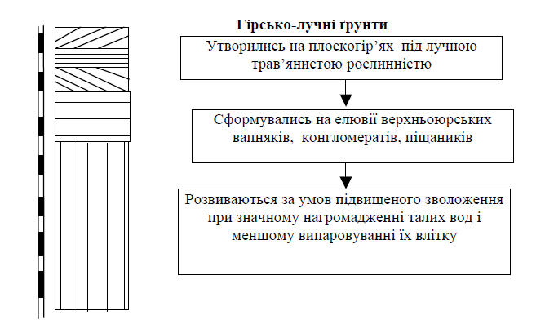
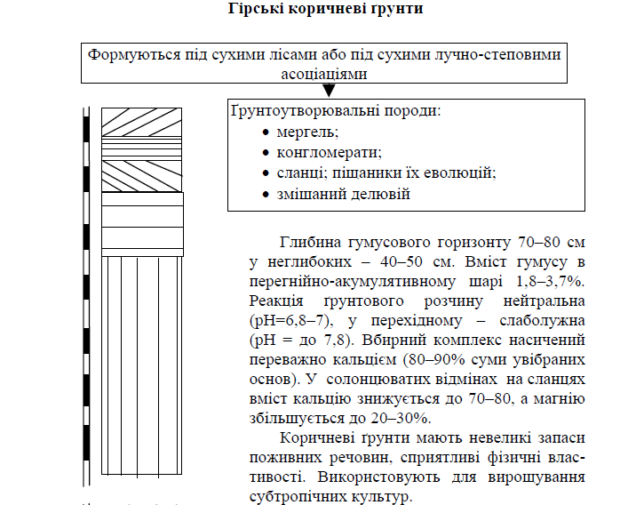
У гірській лісовій зоні на висоті 300 м на північних схилах і в верхній частині південних схилів поширені буроземи. Загальна їх площа 40 тис. га, в тому числі орних — 9 тис. га. Більш виражений буроземний ґрунтоутворювальний процес в цій зоні на безкарбонатних породах — глинистих сланцях, піщаниках та масивно-кристалічних відкладеннях. У таких ґрунтах видні генетичні горизонти, карбонати не стикають по всьому профілю. На південній приморській смузі після знищення лісів під впливом трав'янистої рослинності із зміною гідротермічних умов буроземи набули ознак остепніння. Буроземи зайняті переважно буковими лісами.
На Південному березі Криму під степовою та зрідженою деревною рослинністю сформувались коричневі ґрунти. Загальними ознаками цих ґрунтів є такі: вони утворились під рослинністю сухих лісів і кущів за умов напівсухих субтропіків, мають ущільнений перехідний горизонт, карбонатні або слабовилуговані.

Slide 17
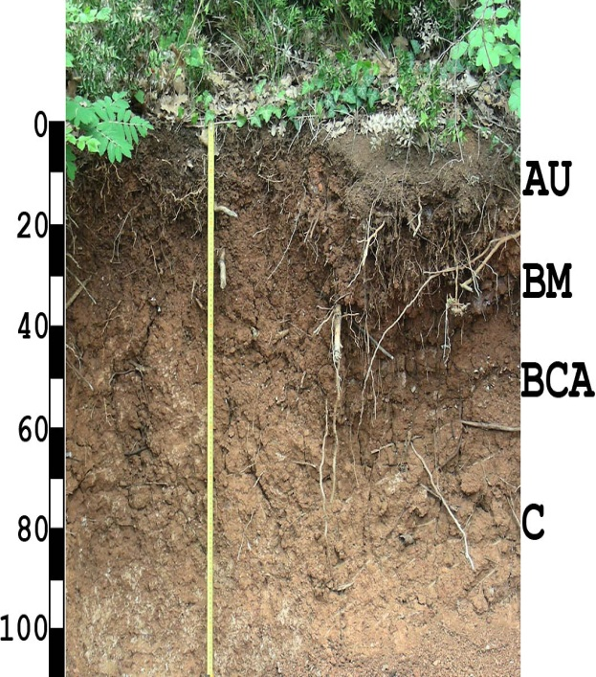
Гумусовані ці ґрунти на глибину 25-30 см, мають сірувато-коричневий колір. Коричневі ґрунти займають схили до 500 м над рівнем моря і тягнуться смугою шириною 6-8 км. їх загальна площа 41,8 тис. га, в тому числі в обробітку 7,2 тис. га. Ґрунти мають слабокислу реакцію не стикають по всьому профілю, вміст гумусу близько 6,5%.
Будова профілю типового коричневого грунту:
Н₀ – лісова і трав'яниста підстилка потужністю до 2 см, часто взагалі відсутня;
Н – гумусовий, задернований, сіро-коричневий, грудкувато-зернистий;
Нpm – гумусований оглинений перехідний, коричневий, ущільнений, зернисто-крупногрудкуватий;
Phmк – нижній перехідний слабкогумусований оглинений, коричнево-бурий, горіхувато-крупногрудкуватий, щільний;
Р(к) – елювій-делювій вапняків або сланців.

Slide 18
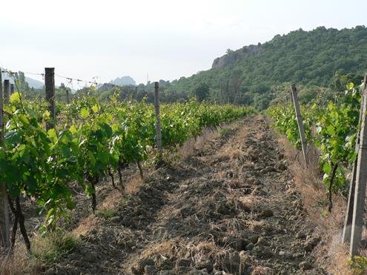
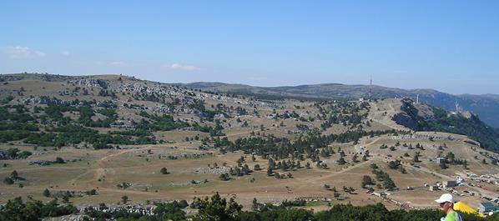
В Передгірній зоні та на Південному березі Криму необхідно здійснювати противодно-ерозійні заходи.
Всі ґрунти гірського Криму, особливо зрошувані, добре реагують на внесення органічних і мінеральних добрив, норми яких визначаються технологічними картами вирощування районованих культур.

Slide 19
Самостійне вивчення
Інтразональність ґрунтів.

